Slide 1



ประชุมชี้แจง
แนวทางการขับเคลื่อนการดำเนินการเป็นคุณธรรมต้นแบบ
ของหน่วยงานในสังกัดสำนักงานปลัดกระทรวงสาธารณสุข
ราชการบริหารส่วนกลาง
ประจำปีงบประมาณ พ.ศ. 2566
24 พฤศจิกายน 2565

Slide 2


มาตรฐานทางจริยธรรมตามรัฐธรรมนูญแห่งราชอาณาจักรไทย
พ.ศ. 2540
พ.ศ. 2550
พ.ศ. 2560
มาตรา 77 รัฐต้องจัดให้มีแผนพัฒนาการเมือง จัดทำมาตรฐานมางคุณธรรมและจริยธรรมของผู้ดำรงตำแหน่งทางการเมือง ข้าราชการ และพนักงาน หรือลูกจ้างอื่นของรัฐ...
มาตรา 280 ...ให้ผู้ตรวจการแผ่นดิน มีอำนาจหน้าที่และเสนอแนะหรือให้คำแนะนำในการจัดทำหรือปรับปรุงประมวลจริยธรรม ตามมาตรา 279
มาตรา 76 ... รัฐพึงจัดให้มีมาตรฐานทางจริยธรรม เพื่อให้หน่วยงานของรัฐใช้เป็นหลักในการกำหนดประมวลจริยธรรมสำหรับเจ้าหน้าที่ของรัฐในหน่วยงานนั้นๆ ซึ่งต้องไม่ต่ำกว่ามาตรฐานทางจริยธรรมดังกล่าว
- คกก. จริยธรรม
- กลุ่มงานคุ้มครองจริยธรรม
- ฝ่าฝืนจริยธรรม ผิดวินัย
- คกก. จริยธรรม
- กลุ่มงานจริยธรรม
- พฤติกรรมทางจริยธรรมไปใช้
ในการบริหารงานบุคคล
- หน่วยงานของรัฐ
กำกับดูแล
ค่านิยมสร้างสรรค์ 5 ประการ
ประมวลจริยธรรมข้าราชการพลเรือน
ประมวลจริยธรรมข้าราชการพลเรือน

Slide 3
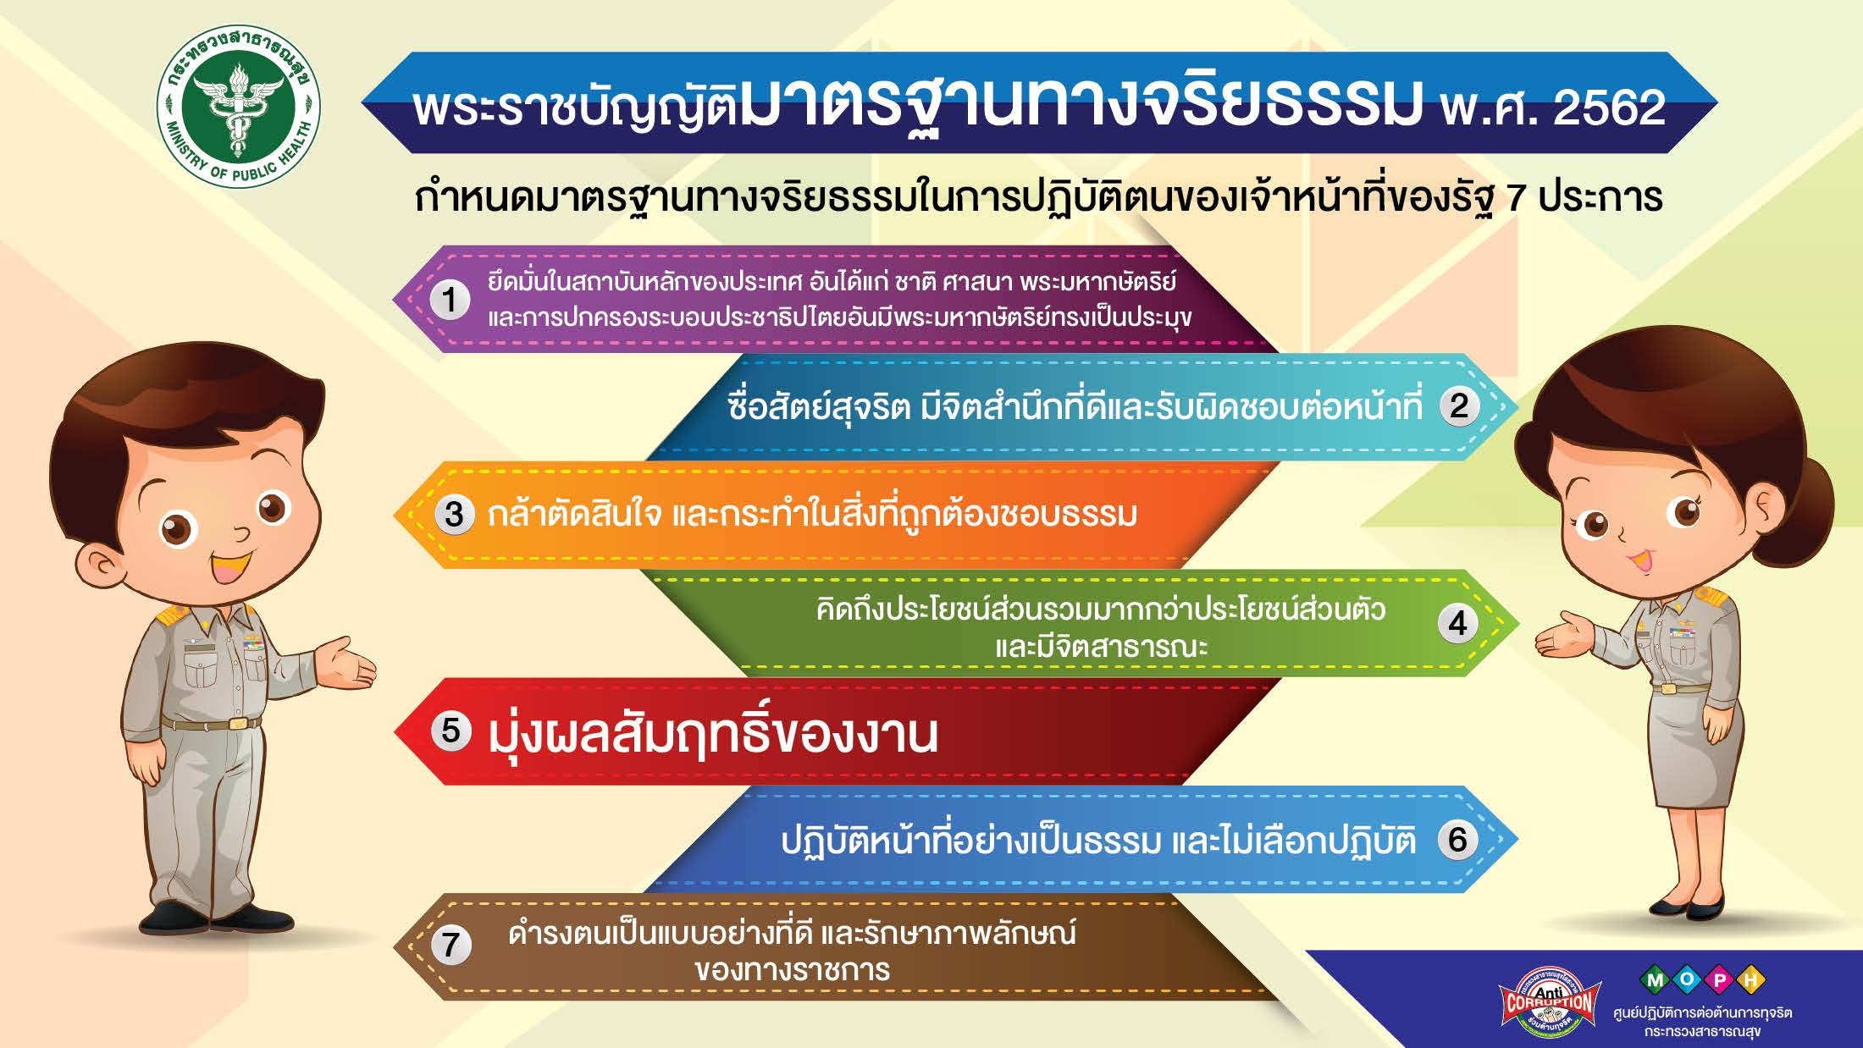

Slide 4


Slide 5
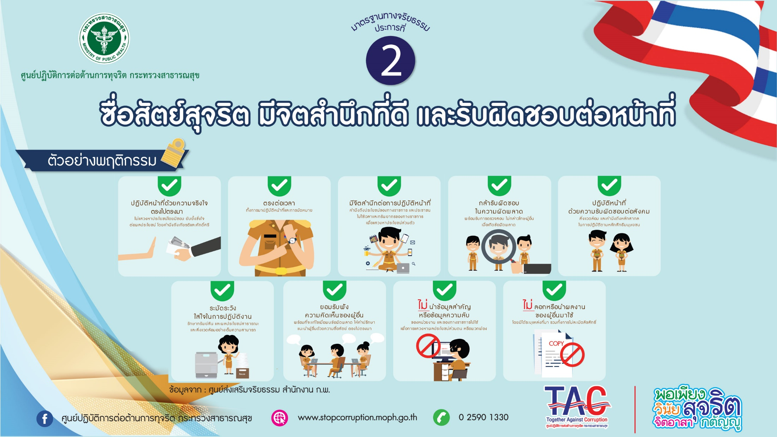

Slide 6


Slide 7


Slide 8


Slide 9


Slide 10


Slide 11
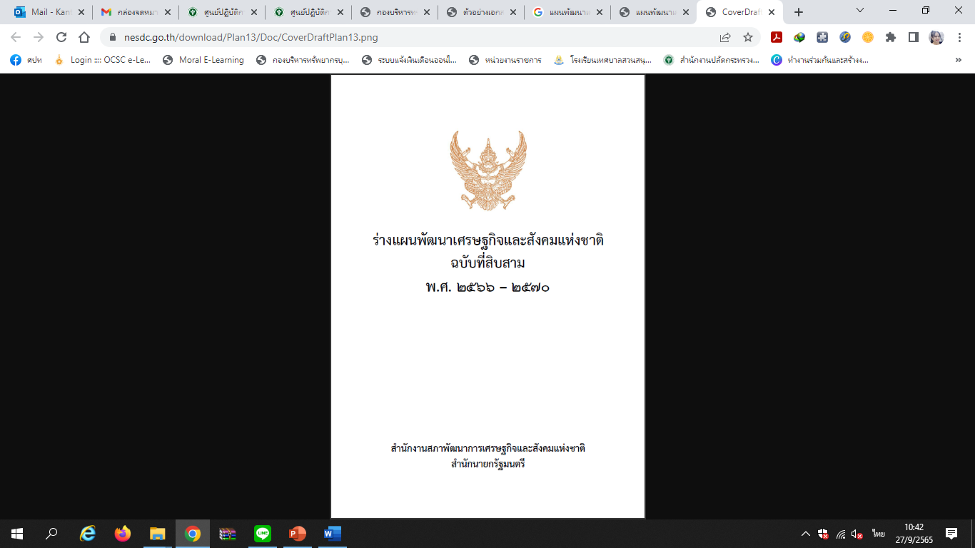

แผนพัฒนาเศรษฐกิจและสังคมแห่งชาติ ฉบับที่ 13 (พ.ศ. 2566 – 2570)
Thailand’ s
Transformation

Slide 14


Slide 16

แผนปฏิบัติการด้านการส่งเสริมคุณธรรมแห่งชาติ ระยะที่ 2 (พ.ศ. 2566-2570)
“คนไทยมีพฤติกรรมที่สะท้อนการมีคุณธรรมเพิ่มขึ้น มุ่งสู่สังคมคุณธรรมที่คนไทย
อยู่ร่วมกันด้วยความสมานฉันท์ ภายใต้หลักธรรมทางศาสนา หลักปรัชญาเศรษฐกิจพอเพียง วิถีวัฒนธรรมไทยที่ดีงาม
และประเทศไทยปลอดการทุจริตและประพฤติมิชอบ”

Slide 17

คนไทยมีพฤติกรรมที่สะท้อน
การมีคุณธรรมเพิ่มมากขึ้นด้วยดัชนีคุณธรรม 5 ประการ คือ “พอเพียง วินัย สุจริตจิตอาสา กตัญญู” มุ่งสู่สังคมคุณธรรมที่คนไทยอยู่ร่วมกัน
ด้วยความสมานฉันท์ ภายใต้หลักธรรมทางศาสนา ปรัชญาของเศรษฐกิจพอเพียง วิถีวัฒนธรรมไทยที่ดีงาม
และประเทศไทยปลอดการทุจริต
และประพฤติมิชอบ

Slide 18
แผนปฏิบัติการด้านการส่งเสริมคุณธรรมแห่งชาติ ระยะที่ 2 (พ.ศ. 2566-2570)
คนไทยมีพฤติกรรมที่สะท้อนการมีคุณธรรมเพิ่มขึ้น มุ่งสู่สังคมคุณธรรมที่คนไทยอยู่ร่วมกันด้วยความสมานฉันท์ ภายใต้หลักธรรมทางศาสนา หลักปรัชญาเศรษฐกิจพอเพียง วิถีวัฒนธรรมไทยที่ดีงาม และประเทศไทย
ปลอดการทุจริตและประพฤติมิชอบ
เป้าหมาย
ตัวชี้วัด / ค่าเป้าหมาย
ดัชนีคุณธรรม 5 ประการ “พอเพียง วินัย สุจริต จิตอาสา กตัญญู” เพิ่มขึ้นร้อยละ 10
ภายในปี พ.ศ. 2570
หน่วยงานภาครัฐน้อมนำ
หลักปรัชญาของเศรษฐกิจพอเพียง
ในการบริหารงาน มีค่า ITA เพิ่มขึ้นร้อยละ 5
ภายในปี พ.ศ. 2570
แผนย่อย
1. การส่งเสริมสภาพแวดล้อมที่เอื้อ
ต่อการส่งเสริมคุณธรรม /
การทำความดีที่เหมาะสมกับบริบท
ของสังคมไทย
2. การพัฒนาระบบและการเสริมสร้าง
ขีดความสามารถของกลไก
เพื่อการขับเคลื่อนและส่งเสริมคุณธรรม
3. การส่งเสริมการเรียนรู้
และการพัฒนาศักยภาพคน
และองค์กรเครือข่าย
เพื่อขับเคลื่อนการส่งเสริมคุณธรรม

Slide 19
III
ให้ความสำคัญกับ
ความสอดคล้องของแผน 3 ระดับ
III
ตามมติคณะรัฐมนตรี
เมื่อวันที่ 4 ธันวาคม 2560

Slide 20


III
มติคณะรัฐมนตรีเมื่อวันที่ 4 ธันวาคม 2560
“แนวทางการเสนอแผนเข้าสู่การพิจารณาของคณะรัฐมนตรี”
มีความสอดคล้องกับแผน

Slide 21
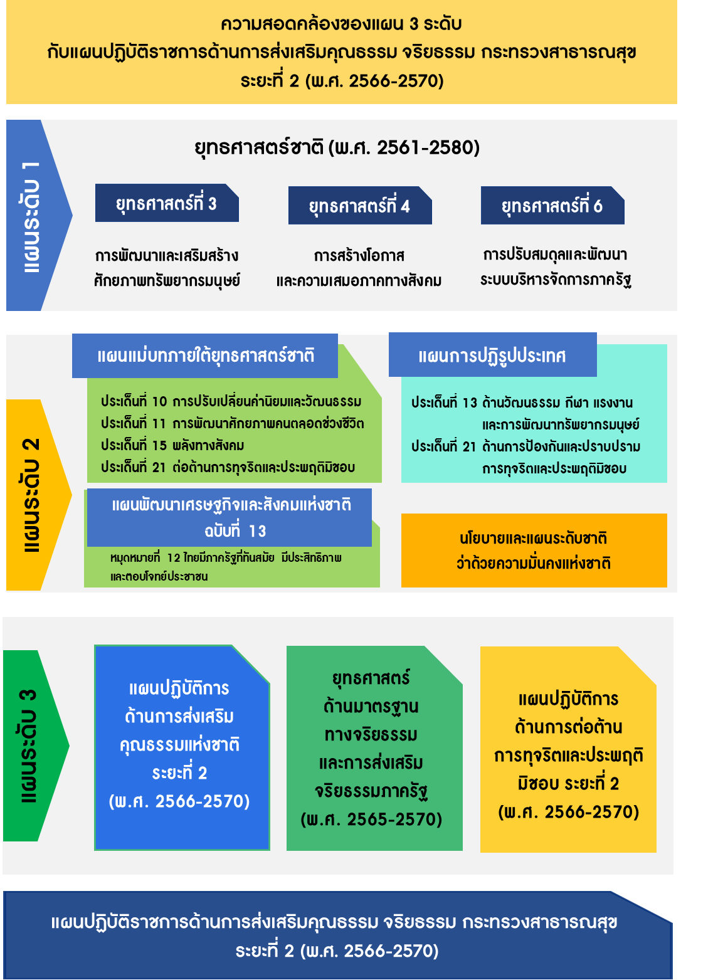
แผนระดับ 1
แผนระดับ 2
แผนระดับ 3

Slide 22
แผนระดับที่ 1
ยุทธศาสตร์ชาติ (พ.ศ. 2561-2580)
เป้าหมาย
- คนไทยเป็นคนดี คนเก่ง มีคุณภาพ พร้อมสำหรับวิถีชีวิต
ในศตวรรษที่ 21
- สังคมไทยมีสภาพแวดล้อมที่เอื้อและสนับสนุนต่อการพัฒนา
คนตลอดช่วงชีวิต
ยุทธศาสตร์ที่ 3
การพัฒนาและเสริมสร้างศักยภาพทรัพยากรมนุษย์
เป้าหมาย
- การดึงเอาพลังของภาคส่วนต่าง ๆ ทั้งภาคเอกชน ประชา
สังคม ชุมชน ท้องถิ่น มาร่วมขับเคลื่อน
- การเตรียมความพร้อมของประชากรไทยทั้งในมิติสุขภาพ
เศรษฐกิจ สังคม และสภาพแวดล้อมให้เป็นประชากรที่มีคุณภาพ
ยุทธศาสตร์ที่ 4
การสร้างโอกาส
และความเสมอภาคทางสังคม

Slide 23
แผนระดับที่ 1
ยุทธศาสตร์ที่ 6
การปรับสมดุลและพัฒนาระบบการบริหารจัดการภาครัฐ
เป้าหมาย
ภาครัฐมีวัฒนธรรมการทำงานที่มุ่งผลสัมฤทธิ์และผลประโยชน์ส่วนรวมตอบสนองความต้องการของประชาชนได้อย่างสะดวก รวดเร็ว โปร่งใส
ภาครัฐมีความโปร่งใส ปลอดการทุจริตและประพฤติมิชอบ

Slide 24
แผนระดับที่ 2
แผนแม่บทภายใต้ยุทธศาสตร์ชาติ
แผนการปฏิรูปประเทศ
ประเด็นที่ 10 การปรับเปลี่ยนค่านิยมและวัฒนธรรม
ประเด็นที่ 11 การพัฒนาศักยภาพคนตลอดช่วงชีวิต
ประเด็นที่ 15 พลังทางสังคม
ประเด็นที่ 21 ต่อต้านการทุจริตและประพฤติมิชอบ
ประเด็นที่ 13 ด้านวัฒนธรรม กีฬา แรงงาน และการพัฒนาทรัพยากรมนุษย์
ประเด็นที่ 21 ด้านการป้องกันและปราบปราม การทุจริตและประพฤติมิชอบ
แผนพัฒนาเศรษฐกิจ
และสังคมแห่งชาติ ฉบับที่ 13
นโยบายและแผนระดับชาติว่าด้วยความมั่นคงแห่งชาติ
หมุดหมายที่ 12
กำลังคนที่มีสมรรถนะสูง

Slide 25
แผนระดับที่ 3
ยุทธศาสตร์
ด้านมาตรฐาน
ทางจริยธรรม
และการส่งเสริมจริยธรรมภาครัฐ
(พ.ศ. 2565-2570)
แผนปฏิบัติการ
ด้านการส่งเสริมคุณธรรมแห่งชาติ ระยะที่ 2
(พ.ศ. 2566-2570)
แผนปฏิบัติการ
ด้านการต่อต้านการทุจริตและประพฤติมิชอบ
ระยะที่ 2
(พ.ศ. 2566-2570)

Slide 26
แผนปฏิบัติราชการด้านการส่งเสริมคุณธรรม จริยธรรม กระทรวงสาธารณสุข ระยะที่ 2 (พ.ศ. 2566-2570)
เป้าหมาย : กระทรวงสาธารณสุข เป็นองค์กรคุณธรรมต้นแบบอย่างยั่งยืน
แผนย่อยที่ 1
แผนย่อยที่ 2
แผนย่อยที่ 2
แผนย่อยที่ 3
แผนย่อยที่ 4
สร้างสภาพแวดล้อม
และพัฒนาหน่วยงานในสังกัดกระทรวงสาธารณสุขให้เป็นองค์กรส่งเสริมการทำความดี
เป็นองค์กรคุณธรรมต้นแบบ
เพิ่มประสิทธิภาพการเรียนรู้ ระบบ และกลไกการส่งเสริมคุณธรรม จริยธรรม
ส่งเสริมให้กระทรวงสาธารณสุข
เป็นแบบอย่างการส่งเสริมองค์กรคุณธรรมต้นแบบ
ส่งเสริมมาตรฐาน
ทางจริยธรรม และสร้าง
สังคม-วัฒนธรรม
ภายในหน่วยงาน
ร้อยละของหน่วยงานในสังกัดกระทรวงสาธารณสุขผ่านเกณฑ์การประเมินเป็นองค์กรคุณธรรมต้นแบบ
KPI
ร้อยละของหน่วยงานในสังกัดสำนักงานปลัดกระทรวงสาธารณสุขผ่านเกณฑ์การประเมินเป็นองค์กรคุณธรรมต้นแบบ
ร้อยละของหน่วยงานในสังกัดกระทรวงสาธารณสุขผ่านเกณฑ์การประเมิน ITA
ดัชนีความสุขคนทำงาน

Slide 27
แผนย่อยที่ 1
สร้างสภาพแวดล้อม และพัฒนาหน่วยงานในสังกัดกระทรวงสาธารณสุขให้เป็นองค์กรส่งเสริม
การทำความดี เป็นองค์กรคุณธรรมต้นแบบ
กลยุทธ์ที่ 1
กลยุทธ์ที่ 2
กลยุทธ์ที่ 3
วางระบบรากฐาน
การส่งเสริมคุณธรรมของสถาบันการศึกษา
ในสังกัดสถาบัน
พระบรมราชชนก
ขับเคลื่อนหน่วยงานในสังกัดกระทรวงสาธารณสุข
เป็นองค์กรคุณธรรมต้นแบบ ด้วยการนำคุณธรรม
5 ประการ ได้แก่ พอเพียง วินัย สุจริต จิตอาสา กตัญญู มาเป็นคุณค่าหลักในการดำเนินชีวิต
ขับเคลื่อนกลไกชมรมจริยธรรมของหน่วยงานในสังกัดสำนักงานปลัดกระทรวงสาธารณสุข ราชการบริหารส่วนภูมิภาค
เป็นองค์กรคุณธรรมต้นแบบ
ด้วยการนำคุณธรรม 5 ประการ ได้แก่ พอเพียง วินัย สุจริต จิตอาสา กตัญญู มาเป็นคุณค่าหลักในการดำเนินชีวิต

Slide 28
แผนย่อยที่ 1 (ต่อ)
สร้างสภาพแวดล้อม และพัฒนาหน่วยงานในสังกัดกระทรวงสาธารณสุขให้เป็นองค์กรส่งเสริม
การทำความดี เป็นองค์กรคุณธรรมต้นแบบ
กลยุทธ์ที่ 4
กลยุทธ์ที่ 5
สร้างระบบนิเวศคุณธรรม ส่งเสริมพื้นที่สังคม / สาธารณะ ทั้งที่เป็นพื้นที่กายภาพ หรือพื้นที่
สื่อสังคมออนไลน์ โดยให้มีกิจกรรมที่แสดงออกถึงกิจกรรมการส่งเสริมคุณธรรม การทำความดีอย่างเป็นระบบตั้งแต่ระดับบุคคลถึงระดับหน่วยงาน โดยใช้ประโยชน์
จากความก้าวหน้าด้านเทคโนโลยีสารสนเทศและการสื่อสาร
ส่งเสริมคุณธรรมหรือการทำความดี
ที่เปิดโอกาสให้ผู้เข้าร่วมกิจกรรมได้สะท้อนการมีคุณธรรมจริยธรรมของตน
ทั้งที่เป็นกิจกรรมภายในและภายนอกหน่วยงาน และกิจกรรมการทำความดี
ด้านการอนุรักษ์ทรัพยากรธรรมชาติ
และสิ่งแวดล้อม

Slide 29
แผนย่อยที่ 2
เพิ่มประสิทธิภาพการเรียนรู้ ระบบ และกลไกการส่งเสริมคุณธรรม จริยธรรม
กลยุทธ์ที่ 1
กลยุทธ์ที่ 2
กลยุทธ์ที่ 3
เพิ่มประสิทธิภาพกระบวนการจัดการ
การเรียนรู้คุณธรรมจริยธรรมแลวัฒนธรรมในการดำรงชีวิตบนฐานชีวิตวิถีใหม่
พัฒนาเกณฑ์
การประเมินองค์กรคุณธรรมอย่างเป็นรูปธรรม
ยกระดับคะแนน
การประเมินคุณธรรมและความโปร่งใส
ในการดำเนินงาน
ของหน่วยงานภาครัฐ (ITA)

Slide 30
แผนย่อยที่ 3
ส่งเสริมให้กระทรวงสาธารณสุขเป็นแบบอย่างการส่งเสริมองค์กรคุณธรรมต้นแบบ
กลยุทธ์ที่ 1
กลยุทธ์ที่ 2
กลยุทธ์ที่ 3
สร้างนวัตกรรม
ด้านการส่งเสริม
องค์กรคุณธรรมต้นแบบ
พัฒนาความเข้มแข็ง
ของเครือข่าย และขยายความร่วมมือ
จากภาคส่วนอื่น ๆ
พัฒนาระบบฐานข้อมูลด้านองค์กรคุณธรรมอย่างเป็นระบบ

Slide 31
แผนย่อยที่ 4
ส่งเสริมมาตรฐานทางจริยธรรม และสร้างสังคม-วัฒนธรรมภายในหน่วยงาน
กลยุทธ์ที่ 1
กลยุทธ์ที่ 2
พัฒนากลไกการส่งเสริมมาตรฐานทางจริยธรรม การส่งเสริมจริยธรรมในระดับองค์กรให้เชื่อมโยงสอดประสานกันได้อย่างมีประสิทธิภาพ
บูรณาการงานด้านการส่งเสริมจริยธรรมเข้ากับงาน
ด้านการส่งเสริมคุณธรรม
เพื่อสร้างสังคม-วัฒนธรรมภายในหน่วยงาน

Slide 32
แผนปฏิบัติการด้านการส่งเสริมคุณธรรมแห่งชาติ ระยะที่ 2 (พ.ศ. 2566-2570)
3. การส่งเสริมการเรียนรู้
และการพัฒนาศักยภาพคน
และองค์กรเครือข่าย
เพื่อขับเคลื่อนการส่งเสริมคุณธรรม
แผนย่อย
1. การส่งเสริมสภาพแวดล้อม
ที่เอื้อต่อการส่งเสริมคุณธรรม /
การทำความดีที่เหมาะสมกับบริบท
ของสังคมไทย
2. การพัฒนาระบบ
และการเสริมสร้างขีดความสามารถของกลไกเพื่อการขับเคลื่อน
และส่งเสริมคุณธรรม
แผนปฏิบัติราชการด้านการส่งเสริมคุณธรรม จริยธรรม กระทรวงสาธารณสุข ระยะที่ 2 (พ.ศ. 2566-2570)
แผนย่อยที่ 1
แผนย่อยที่ 2
แผนย่อยที่ 2
แผนย่อยที่ 3
แผนย่อยที่ 4
สร้างสภาพแวดล้อม
และพัฒนาหน่วยงานในสังกัดกระทรวงสาธารณสุขให้เป็นองค์กรส่งเสริมการทำความดี
เป็นองค์กรคุณธรรมต้นแบบ
เพิ่มประสิทธิภาพการเรียนรู้ ระบบ และกลไกการส่งเสริมคุณธรรม จริยธรรม
ส่งเสริมให้กระทรวงสาธารณสุข เป็นแบบอย่างการส่งเสริมองค์กรคุณธรรมต้นแบบ
ส่งเสริมมาตรฐาน
ทางจริยธรรม
และสร้างสังคม-วัฒนธรรม
ภายในหน่วยงาน

Slide 33

กลไกการขับเคลื่อนการดำเนินงานตามแผนปฏิบัติราชการด้านการส่งเสริมคุณธรรม จริยธรรม กระทรวงสาธารณสุข ระยะที่ 2 (พ.ศ. 2566-2570)
5
การมีส่วนร่วมของทุกภาคส่วน
ใช้กลไกให้เกิดประสิทธิภาพปรับปรุงหรือปรับเปลี่ยน
เท่าที่จำเป็น
1
ประสานทุกภาคส่วน
ให้ได้ข้อเสนอเชิงนโยบาย
งบประมาณ และองค์ความรู้ด้านวิชาการ
2
รายงานผลการดำเนินงานฯ ภายใต้แผนปฏิบัติงาน
ของหน่วยงาน
4
3
จัดกระบวนการอย่างเป็นระบบ
และต่อเนื่องให้สอดคล้องกับแผน

Slide 34


2566
แนวทางขับเคลื่อนการดำเนินงานองค์กรคุณธรรมต้นแบบ

Slide 35

ดำเนินการตามมติคณะกรรมการจริยธรรม
ประจำสำนักงานปลัดกระทรวงสาธารณสุข
เมื่อวันที่ 14 พฤศจิกายน 2565

Slide 36


Slide 37

คุณธรรม
นำการพัฒนา

Slide 38


2566
Positive Reflection
ในตนเอง
อนุรักษ์
สิ่งแวดล้อม
Social
Credit
System

Slide 39
พอเพียง
ความมีเหตุผล
ความพอเหมาะ
ความมีภูมิคุ้มกัน
3 หมุดหมาย
โดยจะซ่อนนัยยะเงื่อนไขปัญญาไว้

Slide 40
วินัย
3 หมุดหมาย
ปฏิบัติตามกติกา
มีความรับผิดชอบ
ยอมรับผลของการกระทำ

Slide 41
สุจริต
3 หมุดหมาย
ความละอายต่อการกระทำผิด
การยืนหยัดในสิ่งที่ถูกต้อง
ไม่แสวงหาหรือเอาเปรียบ

Slide 42
จิตอาสา
3 หมุดหมาย
ไม่หวังผล
จิตสำนึกสาธารณะ
เสียสละเพื่อผู้อื่น

Slide 43
จะเน้นเรื่อง Gratitude
และ Thankful Positive
กตัญญู
3 หมุดหมาย
เคารพนับถือในความดี
การสำนึกความดี
การตอบแทนความดี

Slide 44


กระบวนการพัฒนาองค์กรคุณธรรมต้นแบบ
ระดับคุณธรรมต้นแบบ
ระดับพัฒนาคุณธรรม
ระดับส่งเสริมคุณธรรม
เกิดการเปลี่ยนแปลงในเชิงพฤติกรรมของคนในองค์กร
จนเป็นที่ประจักษ์
มุ่งสู่เป้าหมายเดียวกัน คือ ประเทศชาติมีความมั่นคง มั่งคั่ง ยั่งยืน
คนในองค์กรมีความสุขบนพื้นฐานของความพอเพียง
สมานฉันท์รวมเป็นหนึ่งเดียว

Slide 45

ระดับการขับเคลื่อนองค์กรคุณธรรมต้นแบบ
03
02
องค์กรคุณธรรมต้นแบบ
องค์กรพัฒนาคุณธรรม
องค์กรมีบรรยากาศหรือสภาพแวดล้อม
ที่เอื้อต่อการส่งเสริมคุณธรรม
บุคลากรในองค์กรมีพฤติกรรมที่เปลี่ยนแปลง
ไปในทางที่ดีขึ้น
องค์กรมีการจัดทำองค์ความรู้จากผลสำเร็จ
การดำเนินงาน
เผยแพร่องค์ความรู้หรือ
ผลสำเร็จในการดำเนินงาน
มีความพร้อมในการเป็นแหล่ง
เรียนรู้ให้กับองค์กรอื่น
ดำเนินการตามแผนอย่างได้มาตรฐาน จนประสบความสำเร็จในระดับหนึ่ง
มีการประเมินผล
มีการปรับปรุงหรือพัฒนา
มีการทบทวนและถอดบทเรียน
จากการดำเนินงาน
ส่งเสริมให้มีการยกย่องเชิดชูเกียรติบุคคลและหน่วยงานที่มีคุณธรรม
หรือทำความดี
01
องค์กรส่งเสริมคุณธรรม
องค์กรที่ร่วมกันส่งเสริมคุณธรรมในองค์กร
มีการร่วมกันประกาศเจตนารมณ์
กำหนดเป้าหมาย ปัญหา
ที่อยากแก้ ความดีที่อยากทำ
ร่วมกันทำแผนส่งเสริม
คุณธรรมขององค์กร
Know How ขยายผล
คนเปลี่ยน
โครงสร้างพร้อม

Slide 46

ความหมาย
องค์กรคุณธรรมต้นแบบ
องค์กรที่พัฒนาจากระดับพัฒนาคุณธรรม จนประสบผลสำเร็จ ทำให้องค์กรมีบรรยากาศหรือสภาพแวดล้อมที่เอื้อต่อการส่งเสริมคุณธรรม บุคลากรในองค์กร
มีพฤติกรรมเปลี่ยนแปลงไปในทางที่ดีขึ้น และองค์กร
มีการรวบรวมจัดทำองค์ความรู้จากผลสำเร็จ
การดำเนินงาน รวมทั้งสามารถเผยแพร่องค์ความรู้
หรือผลสำเร็จในการดำเนินงาน และมีความพร้อมในการเป็นแหล่งเรียนรู้ให้กับองค์กรอื่น

Slide 47


วัตถุประสงค์
การขับเคลื่อนการดำเนินการเป็นองค์กรคุณธรรมต้นแบบ
เพื่อให้หน่วยงานในสังกัดสำนักงานปลัดกระทรวงสาธารณสุข ราชการบริหารส่วนกลาง มีความรู้ ความเข้าใจ เกี่ยวกับขั้นตอน
การดำเนินการเป็นองค์กรคุณธรรมต้นแบบ
เพื่อให้การขับเคลื่อนแผนปฏิบัติราชการด้านการส่งเสริมคุณธรรม จริยธรรม กระทรวงสาธารณสุข ระยะที่ 2 (พ.ศ. 2566-2570) เกิดสัมฤทธิผลเชิงประจักษ์
เพื่อให้สำนักงานปลัดกระทรวงสาธารณสุข เป็นองค์กรคุณธรรมต้นแบบ ตามแผนปฏิบัติราชการด้านการส่งเสริมคุณธรรม จริยธรรม กระทรวงสาธารณสุข ระยะที่ 2 (พ.ศ. 2566-2570)
องค์กรคุณธรรมต้นแบบ
อย่างยั่งยืน

Slide 48

เกณฑ์การประเมินองค์กรคุณธรรม 9 ข้อ
1
6
ยกย่องเชิดชูบุคลากร/หน่วยงาน
ประกาศเจตนารมณ์
2
มีผลสำเร็จของการดำเนินงาน
ตามเป้าหมายฯ บุคลากร
มีพฤติกรรมที่เปลี่ยนแปลง
ปัญหาที่อยากแก้ ความดีที่อยากทำ
7
3
ทำแผนฯ อย่างมีส่วนร่วม
ทำสื่อเผยแพร่ผลสำเร็จ
ของการดำเนินงาน
มีผลสำเร็จของการดำเนินงาน
ตามแผนฯ
8
4
ประเมินผลการดำเนินงาน
ตามแผนฯ
มีขีดความสามารถ
เป็นแหล่งเรียนรู้ให้กับองค์กรอื่น
5
9

Slide 49





การประเมินองค์กรคุณธรรม
องค์กรคุณธรรมต้นแบบ
ระดับที่
ทำข้อ 1-9 ทุกข้อ คะแนนรวมไม่น้อยกว่า 21 คะแนน
องค์กรพัฒนาคุณธรรม
ระดับที่
ทำข้อ 1-6 ทุกข้อ คะแนนรวมไม่น้อยกว่า 14 คะแนน
ระดับที่
องค์กรส่งเสริมคุณธรรม
ทำข้อ 1-3 ทุกข้อ คะแนนรวมไม่น้อยกว่า 6 คะแนน

Slide 50

การขับเคลื่อนองค์กรคุณธรรมต้นแบบ
หน่วยงานในสังกัดสำนักงานปลัดกระทรวงสาธารณสุข
ราชการบริหารส่วนกลาง
ประจำปีงบประมาณ พ.ศ. 2566

Slide 51
ขั้นตอนการขับเคลื่อนองค์กรคุณธรรมต้นแบบ ประจำปีงบประมาณ พ.ศ. 2566
ประกาศเจตนารมณ์
2.1 เจตนารมณ์องค์กรคุณธรรมต้นแบบฯ
2.2 เจตนารมณ์ต่อต้านการทุจริตฯ
2.3 เจตนารมณ์ล่วงละเมิดทางเพศฯ
4.1 จัดกิจกรรมยกย่อง เชิดชู บุคลากร
4.2 จัดกิจกรรมถอดบทเรียนการดำเนินงาน
เป็นองค์กรคุณธรรมต้นแบบ
4
2
5
1
3
1.1 ทำเมนู “การดำเนินการเป็นองค์กร
คุณธรรมต้นแบบ”
1.2 จัดทำคำสั่งฯ
1.3 จัดทำแผนฯ
5.1 เข้าร่วมตลาดนัดคุณธรรมฯ
(MOPH Moral Market) ปี 6
5.2 ดำเนินการตามแผนให้ได้ ร้อยละ 90
5.3 รายงานการดำเนินงานตามแผนฯ
รอบ 12 เดือน
3.1 กำหนดเป้าหมาย “ปัญหาที่อยากแก้”
และ “ความดีที่อยากทำ”
3.2 ดำเนินการตามแผนให้ได้ ร้อยละ 70
3.3 รายงานการดำเนินงานตามแผนฯ รอบ 6 เดือน
3.4 ประเมินพฤติกรรมที่เปลี่ยนแปลงฯ

Slide 52


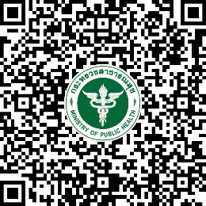
ขั้นตอนที่
1
มี 3 กระบวนการย่อย
(1)
จัดให้มีเมนู “การดำเนินการเป็นองค์กรคุณธรรมต้นแบบ ประจำปีงบประมาณ
พ.ศ. 2566 (ชื่อหน่วยงาน)” บนเว็บไซต์หลักของหน่วยงาน (ตัวอย่างในคู่มือฯ หน้า 17)
เผยแพร่ | จัดส่ง | กำหนดส่ง
หน้าเว็บไซต์
* จัดส่ง URL ในรูปแบบ google forms
ช่องทางจัดส่ง
ภายใน
7 ธันวาคม 2565
1. ลิงก์ย่อ
https://moph.cc/zZpFpGoxi
2. QR Code

Slide 53
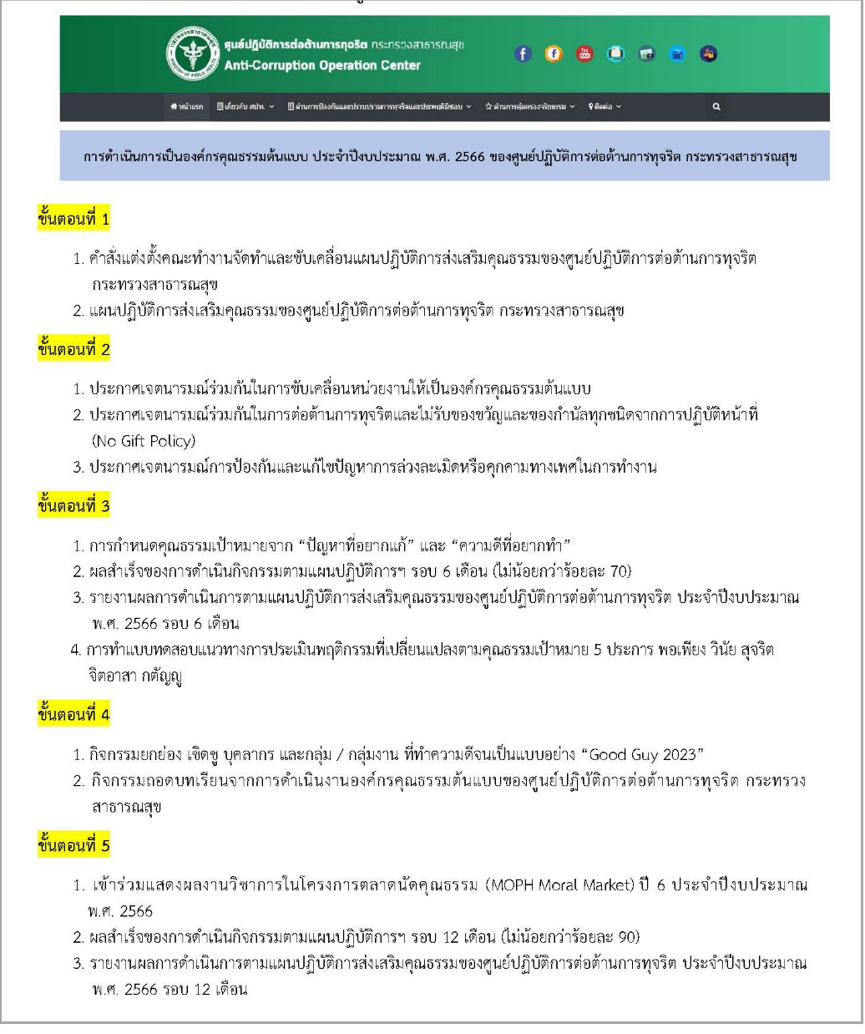
ตัวอย่างหน้าเว็บไซต์ เผยแพร่ฯ
* หน้า 17 ในคู่มือฯ

Slide 54
ขั้นตอนที่
1
(2)
จัดทำ “คำสั่งแต่งตั้งคณะทำงานจัดทำและขับเคลื่อนแผนปฏิบัติการส่งเสริมคุณธรรมของหน่วยงาน”
เผยแพร่ | จัดส่ง | กำหนดส่ง
* ตรวจหน้าเว็บไซต์
ภายใน
7 ธันวาคม 2565
เผยแพร่ คำสั่งฯ
(รูปแบบไฟล์ pdf)
หน้าเว็บไซต์ใน
“ขั้นตอนที่ 1 ข้อย่อยที่ 1”

Slide 55
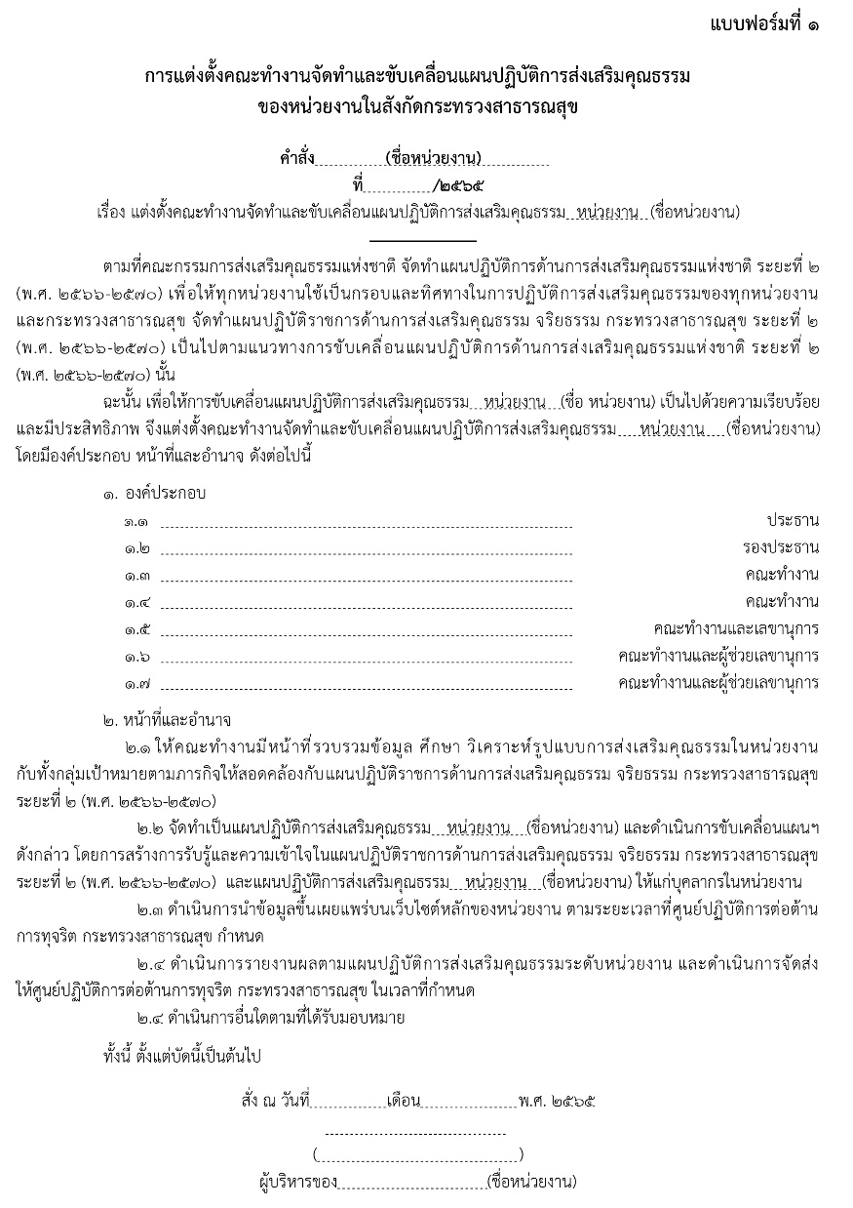
ตัวอย่างคำสั่งฯ
* ภาคผนวกในคู่มือฯ

Slide 56
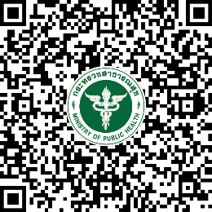
ขั้นตอนที่
1
(3)
จัดทำ “แผนปฏิบัติการส่งเสริมคุณธรรมของหน่วยงาน ประจำปีงบประมาณ พ.ศ. 2566”
เผยแพร่ | จัดส่ง | กำหนดส่ง
* จัดส่งแผนฯ รูปแบบไฟล์ word
ช่องทางจัดส่ง
เผยแพร่ แผนฯ
(รูปแบบไฟล์ pdf)
หน้าเว็บไซต์ใน
“ขั้นตอนที่ 1
ข้อย่อยที่ 2”
ภายใน
7 ธันวาคม 2565
1. ลิงก์ย่อ
https://moph.cc/_5s8f7VPn
2. QR Code

Slide 57
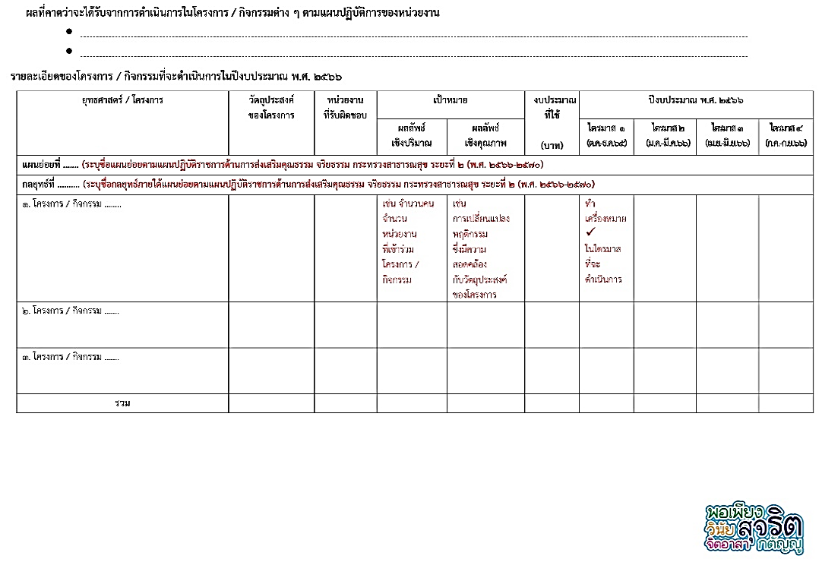
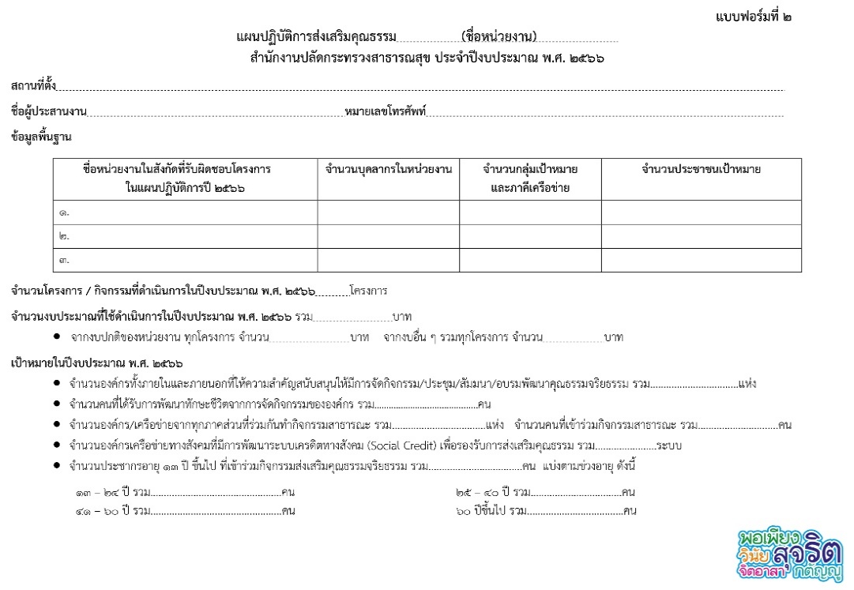
ตัวอย่างแผนฯ
* ภาคผนวกในคู่มือฯ

Slide 58
2
ขั้นตอนที่
ประกาศเจตนารมณ์
ประกาศเจตนารมณ์ร่วมกันในการ “ขับเคลื่อนหน่วยงานให้เป็นองค์กรคุณธรรมต้นแบบ”
ประกาศเจตนารมณ์ร่วมกันในการ “ต่อต้านการทุจริตและไม่รับของขวัญและของกำนัลทุกชนิดจากการปฏิบัติหน้าที่ (No Gift Policy)”
ประกาศเจตนารมณ์ร่วมกันในการ “ป้องกันและแก้ไขปัญหาการล่วงละเมิด
หรือคุกคามทางเพศในการทำงาน”
เผยแพร่ | จัดส่ง | กำหนดส่ง
หน้าเว็บไซต์
* ตรวจหน้าเว็บไซต์
ภายใน
15 มกราคม 2566

Slide 59
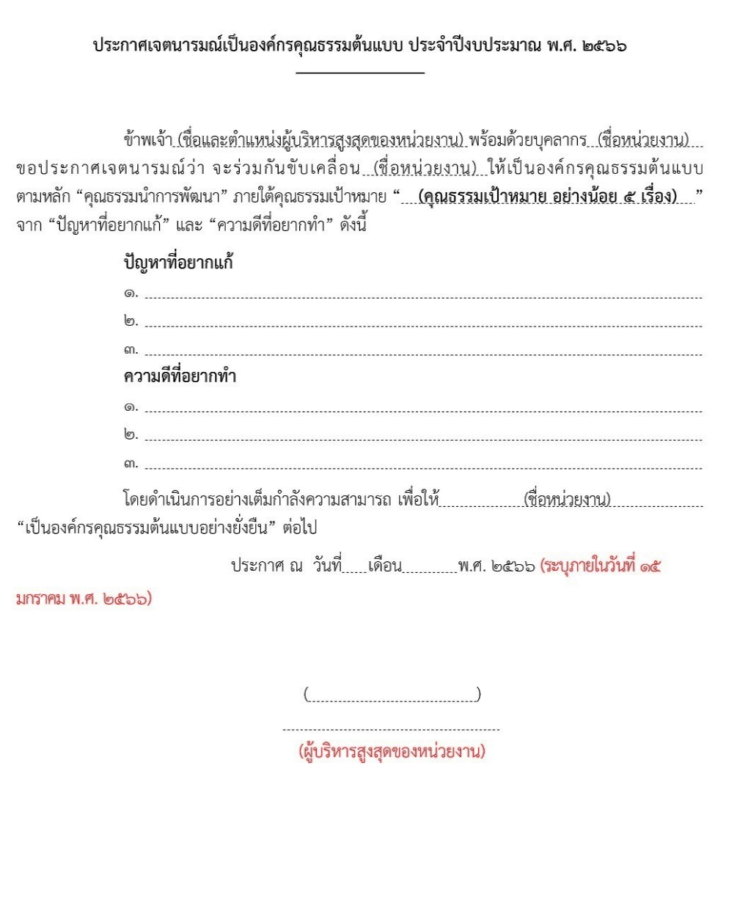
ตัวอย่างประกาศเจตนารมณ์
* ภาคผนวกในคู่มือฯ

Slide 60
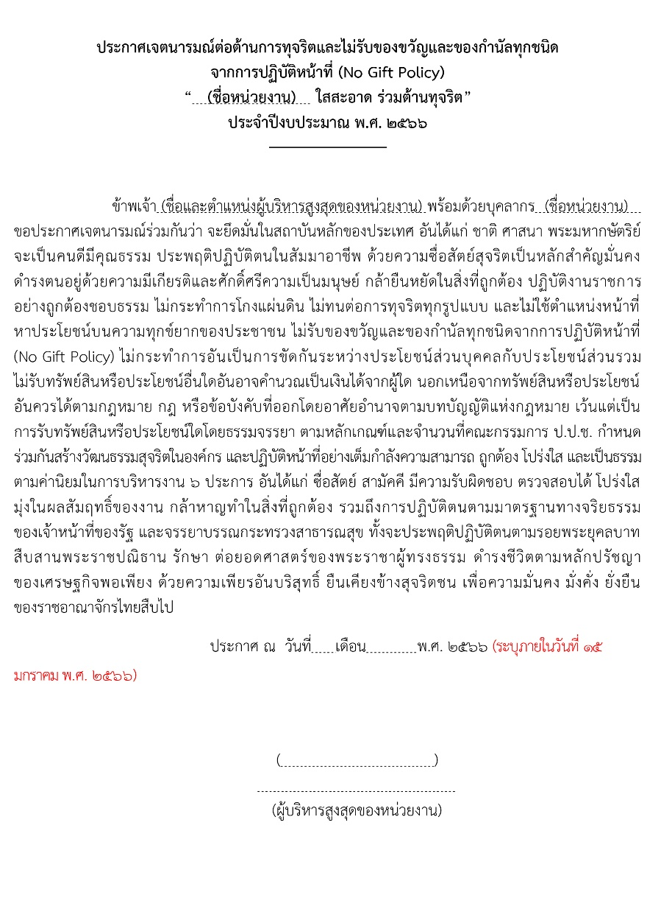
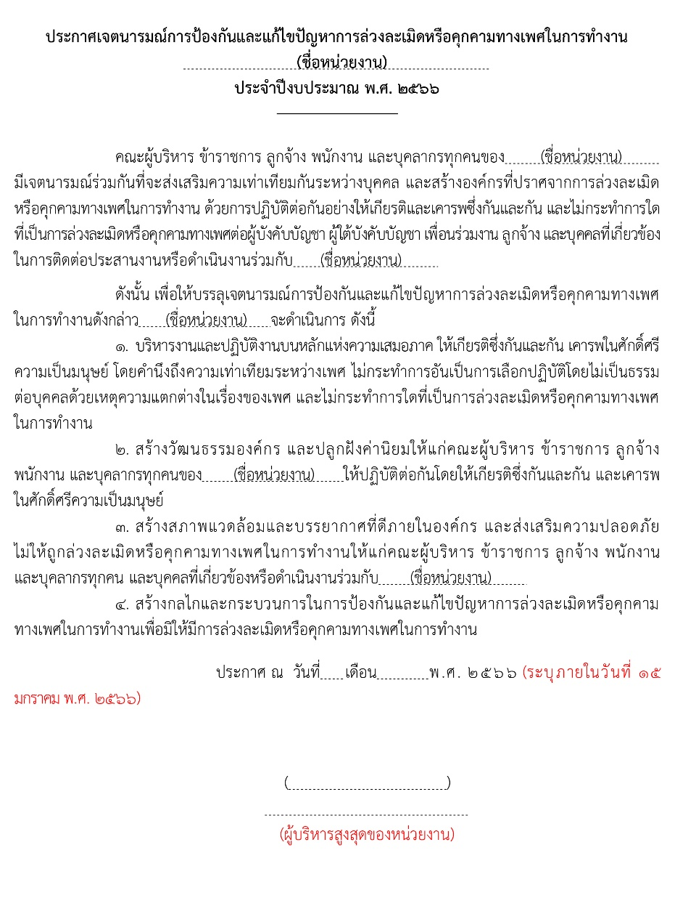

Slide 61
ขั้นตอนที่
3
มี 4 กระบวนการย่อย
(1)
ผู้บริหารและบุคลากรไม่น้อยกว่าร้อยละ 80
ร่วม “กำหนดเป้าหมายจาก “ปัญหาที่อยากแก้” และ “ความดีที่อยากทำ”
เผยแพร่ | จัดส่ง
* ตรวจที่หน้าเว็บไซต์
เผยแพร่ การกำหนดเป้าหมายจาก
“ปัญหาที่อยากแก้” และ “ความดีที่อยากทำ”
ใน หน้าเว็บไซต์ใน “ขั้นตอนที่ 3 ข้อย่อยที่ 1”

Slide 62
ขั้นตอนที่
3
(2)
ดำเนินกิจกรรมตามแผนฯ รอบ 6 เดือน “มีผลสำเร็จตามแผนฯ ไม่น้อยกว่าร้อยละ 70”
เผยแพร่ | จัดส่ง | กำหนดส่ง
* ตรวจที่หน้าเว็บไซต์
เผยแพร่ ผลสำเร็จฯ
ในหน้าเว็บไซต์ใน
“ขั้นตอนที่ 3 ข้อย่อยที่ 2”
ภายใน
15 มีนาคม 2566
สูตรการคำนวณ
จำนวนกิจกรรม / โครงการตามแผนฯ ที่ดำเนินการ
X 100
จำนวนกิจกรรม / โครงการตามแผนฯ ทั้งหมด

Slide 63
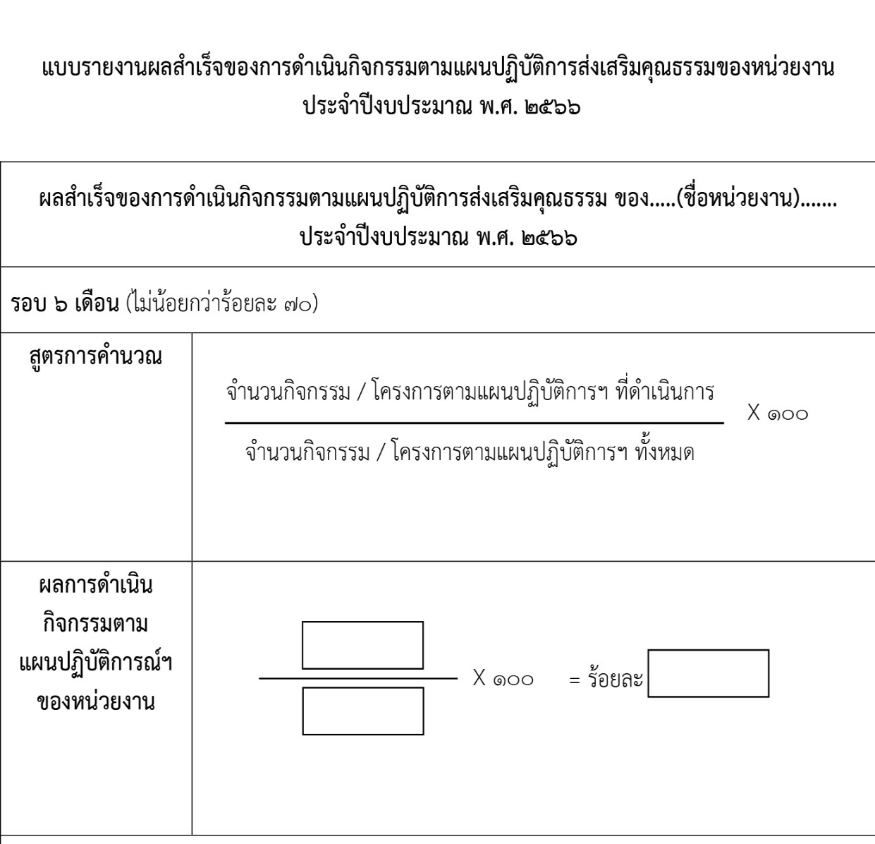
ตัวอย่างผลสำเร็จ
ของการดำเนินกิจกรรมตามแผนฯ
* ภาคผนวกในคู่มือฯ

Slide 64
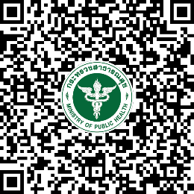
ขั้นตอนที่
3
(3)
จัดทำ “รายงานผลการดำเนินการตามแผนปฏิบัติการส่งเสริมคุณธรรมของหน่วยงานฯ รอบ 6 เดือน” ” (ในรูปแบบไฟล์ word + pdf)
เผยแพร่ | จัดส่ง | กำหนดส่ง
* จัดส่งรายงานฯ รูปแบบไฟล์ word
ช่องทางจัดส่ง
ภายใน
15 มีนาคม 2566
เผยแพร่ รายงานฯ
(รูปแบบไฟล์ pdf)
หน้าเว็บไซต์ใน
“ขั้นตอนที่ 3 ข้อย่อยที่ 3”
1. ลิงก์ย่อ
https://moph.cc/YCFdJijER
2. QR Code

Slide 65
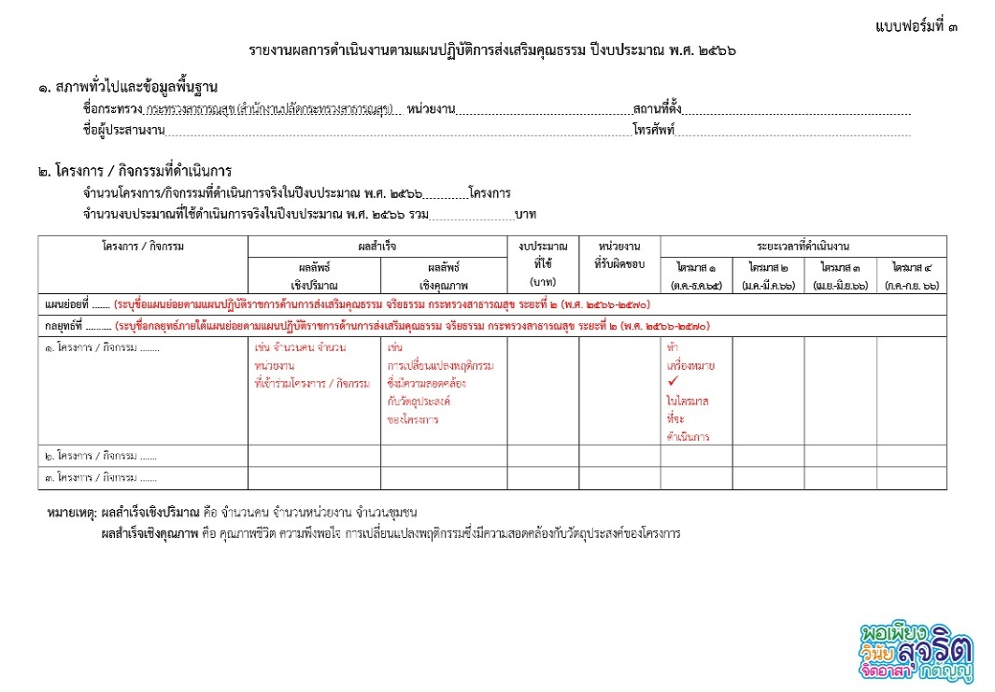
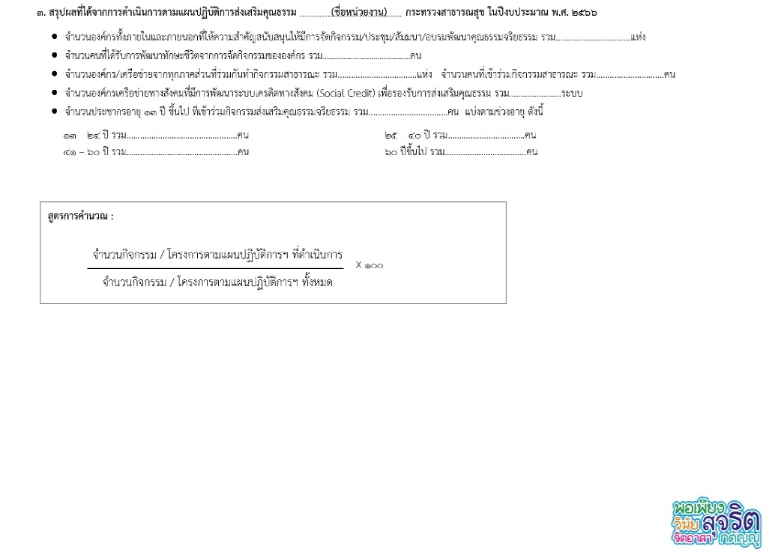
ตัวอย่างรายงานฯ รอบ 6 เดือน
* ภาคผนวกในคู่มือฯ

Slide 66
ขั้นตอนที่
3
(4)
การทำ “แบบประเมินพฤติกรรมที่เปลี่ยนแปลงตามคุณธรรมเป้าหมาย 5 ประการ พอเพียง วินัย สุจริต จิตอาสา กตัญญู”
เผยแพร่ | จัดส่ง | กำหนดส่ง
* ตรวจที่หน้าเว็บไซต์
ภายใน
15 มีนาคม 2566
เผยแพร่ การประเมินฯ
หน้าเว็บไซต์ใน
“ขั้นตอนที่ 3 ข้อย่อยที่ 4”

Slide 67
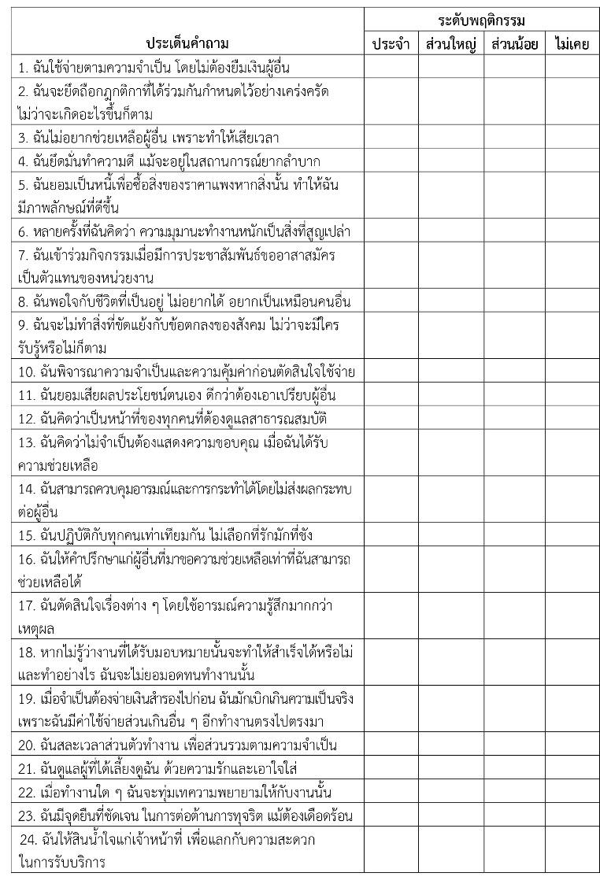
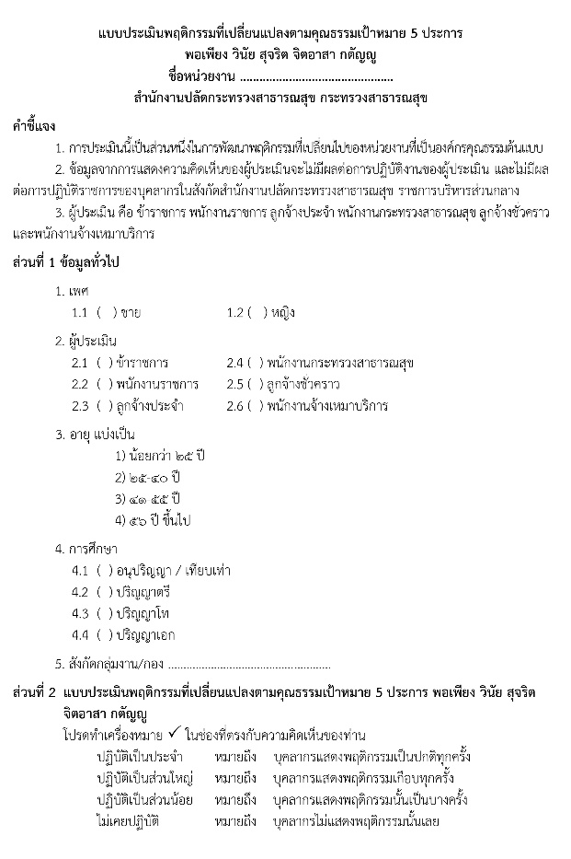
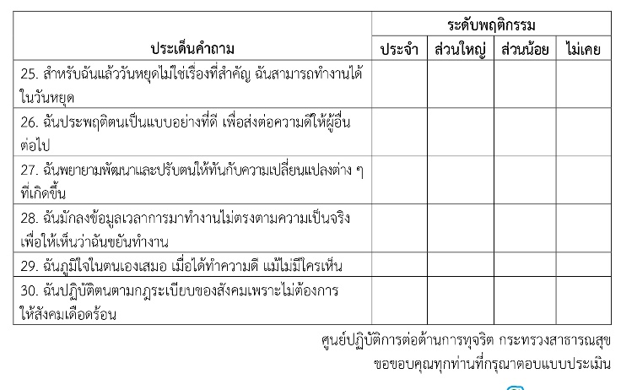
* ภาคผนวกในคู่มือฯ
พฤติกรรมที่เปลี่ยนแปลงฯ

Slide 68
ขั้นตอนที่
4
มี 2 กระบวนการย่อย
(1)
จัดกิจกรรม “เชิดชู บุคลากร และกลุ่ม / กลุ่มงานในสังกัดที่ทำความดี
จนเป็นแบบอย่าง”
เผยแพร่ | จัดส่ง | กำหนดส่ง
* ตรวจที่หน้าเว็บไซต์
ภายใน
15 กันยายน 2566
เผยแพร่ กิจกรรมฯ
หน้าเว็บไซต์ใน
“ขั้นตอนที่ 4 ข้อย่อยที่ 1”

Slide 69
ขั้นตอนที่
4
(2)
จัดกิจกรรม “ถอดบทเรียนจากการดำเนินการเป็นองค์กรคุณธรรมต้นแบบ”
เผยแพร่ | จัดส่ง | กำหนดส่ง
* ตรวจที่หน้าเว็บไซต์
ภายใน
15 กันยายน 2566
เผยแพร่ กิจกรรมฯ
หน้าเว็บไซต์ใน
“ขั้นตอนที่ 4 ข้อย่อยที่ 2”

Slide 70
ขั้นตอนที่
5
มี 3 กระบวนการย่อย
(1)
จัดกิจกรรม “ถอดบทเรียนจากการดำเนินการเป็นองค์กรคุณธรรมต้นแบบ”
เผยแพร่ | จัดส่ง | กำหนดส่ง
* ตรวจที่หน้าเว็บไซต์
ภายใน
15 กันยายน 2566
เผยแพร่ กิจกรรมฯ
หน้าเว็บไซต์ใน
“ขั้นตอนที่ 5 ข้อย่อยที่ 1”

Slide 71
ขั้นตอนที่
5
(2)
ดำเนินกิจกรรมตามแผนฯ รอบ 12 เดือน “มีผลสำเร็จตามแผนฯ ไม่น้อยกว่าร้อยละ 90”
เผยแพร่ | จัดส่ง | กำหนดส่ง
* ตรวจที่หน้าเว็บไซต์
เผยแพร่ ผลสำเร็จฯ
ในหน้าเว็บไซต์ใน
“ขั้นตอนที่ 5 ข้อย่อยที่ 2”
สูตรการคำนวณ
ภายใน
15 กันยายน 2566
จำนวนกิจกรรม / โครงการตามแผนฯ ที่ดำเนินการ
X 100
จำนวนกิจกรรม / โครงการตามแผนฯ ทั้งหมด

Slide 72
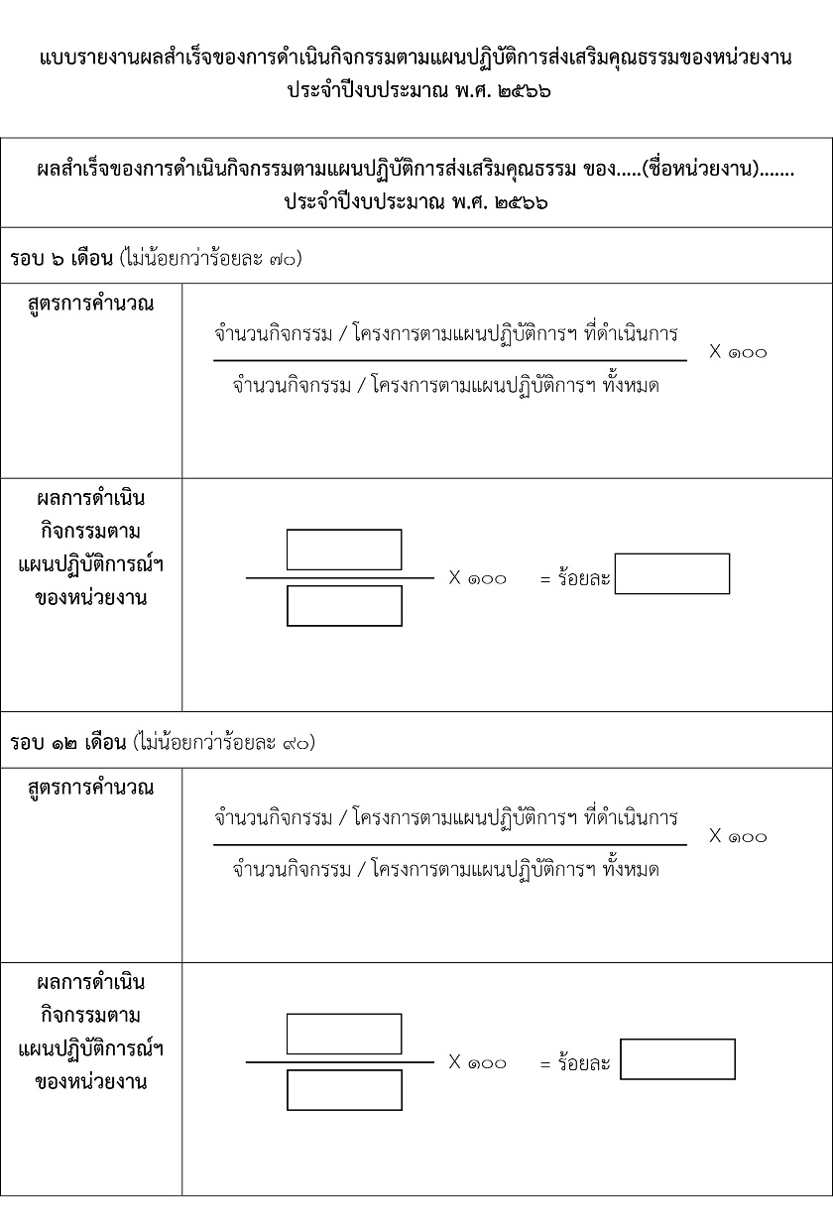
ตัวอย่างผลสำเร็จ
ของการดำเนินกิจกรรมตามแผนฯ
* ภาคผนวกในคู่มือฯ

Slide 73
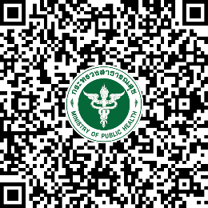
ขั้นตอนที่
5
(3)
จัดทำ “รายงานผลการดำเนินการตามแผนปฏิบัติการส่งเสริมคุณธรรมของหน่วยงานฯ รอบ 12 เดือน” ” (ในรูปแบบไฟล์ word + pdf)
เผยแพร่ | จัดส่ง | กำหนดส่ง
* จัดส่งรายงานฯ รูปแบบไฟล์ word
ช่องทางจัดส่ง
ภายใน
15 กันยายน 2566
เผยแพร่ รายงานฯ
(รูปแบบไฟล์ pdf)
หน้าเว็บไซต์ใน
“ขั้นตอนที่ 3 ข้อย่อยที่ 3”
1. ลิงก์ย่อ
https://moph.cc/BISu2NCgy
2. QR Code

Slide 74
ตัวอย่างรายงานฯ รอบ 12 เดือน
* ภาคผนวกในคู่มือฯ

Slide 75
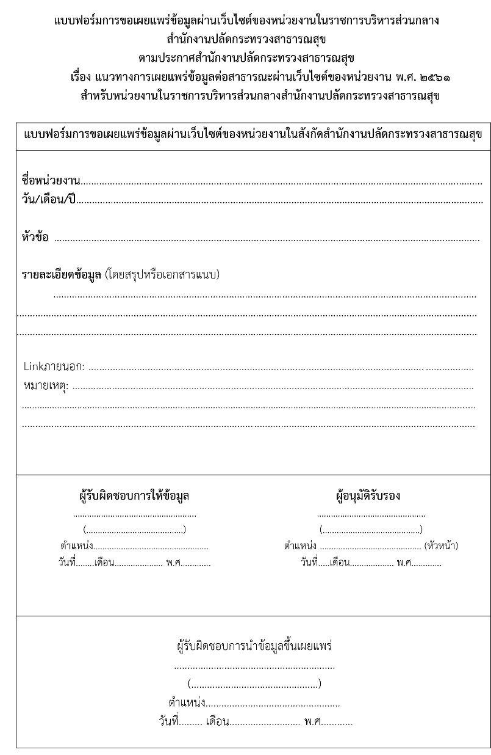
ตัวอย่างแบบฟอร์ม
ขอเผยแพร่ข้อมูลผ่านเว็บไซต์ฯ
* ภาคผนวกในคู่มือฯ

Slide 76

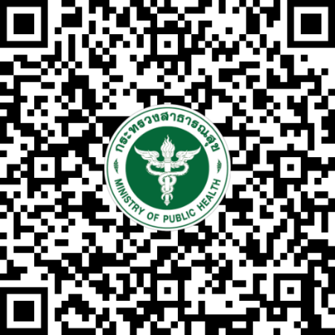
ดาวน์โหลดเอกสารทั้งหมดได้ที่
หน้าเว็บไซต์ ศูนย์ปฏิบัติการต่อต้านการทุจริต กระทรวงสาธารณสุข
http://www.stopcorruption.moph.go.th/
1. ลิงก์ย่อ
2. รหัสคิวอาร์ (QR Code)
https://moph.cc/IQvHuryhX

Slide 77




เข้าร่วมไลน์กลุ่ม องค์กรคุณธรรม สป.สธ.

Slide 78


